Slide 1
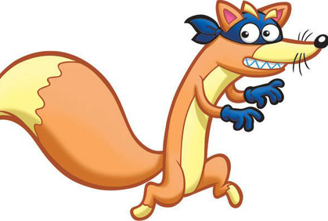
Задание по логике «Логические приключения с Жуликом»
Муниципальное бюджетное учреждение дополнительного образования «Центр внешкольной работы»
для учащихся 3 года обучения
по дополнительной
общеразвивающей программе «Логика»
Возраст детей 6-6,5 года
Педагог дополнительного образования
Громыко Мария Евгеньевна
г. Петропавловск-Камчатский
2025 г.

Slide 2
Дорогие родители!
Предлагаем вам провести время с детьми за увлекательными логическими играми.
Хотя вам, взрослым, они могут показаться простыми, для ребёнка это отличный способ тренировать мышление и находить необычные решения.
Важно, чтобы малыш не просто дал полный ответ, но и объяснил своё решение.

Slide 3

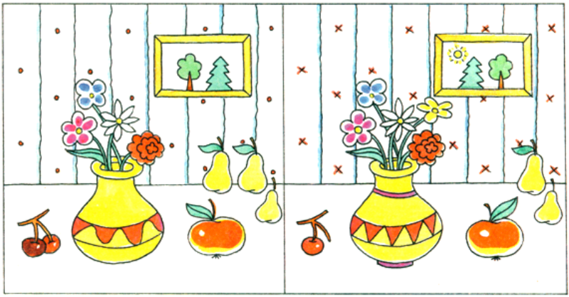
Помоги Жулику найти 10 различий

Slide 4
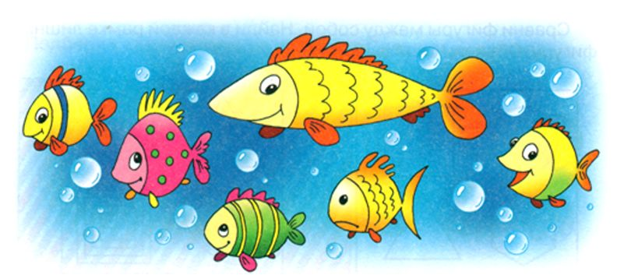

Найди любимую рыбку Жулика, если ты знаешь, что она не длинная, без горошин, не грустная, у неё закрыт рот и у неё не три полоски.

Slide 5
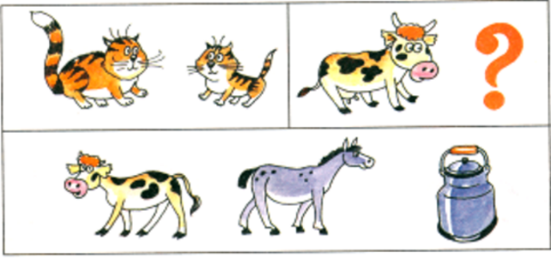
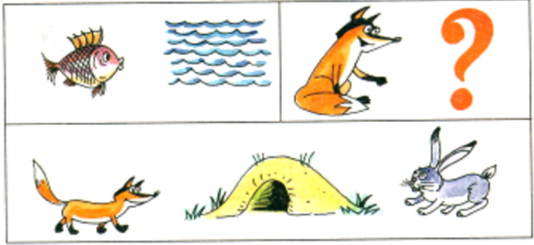
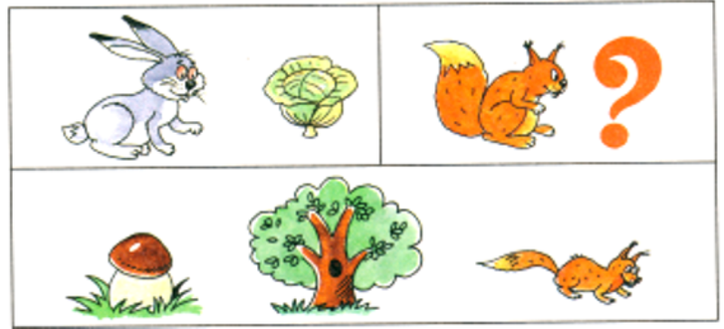

В рамке из нижнего ряда выбери недостающий предмет для верхнего ряда. Почему ты выбрал этот предмет?

Slide 6
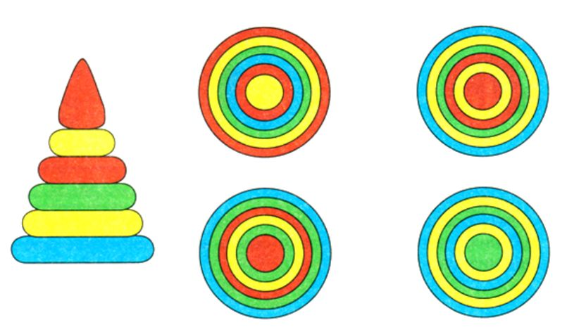

Рассмотри пирамидку. Какой вид сверху ей соответствует?

Slide 7

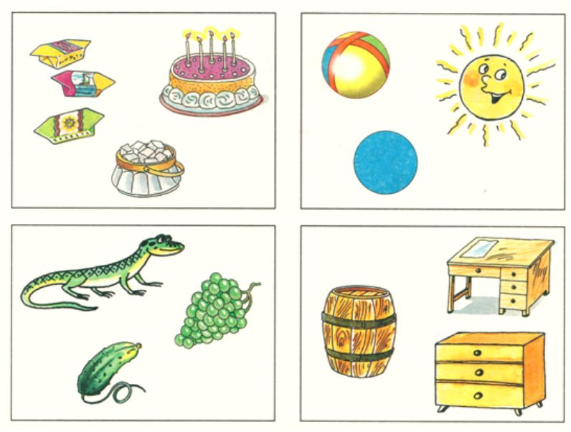
Как ты думаешь, какой признак объединяет предметы в каждой группе?

Slide 8

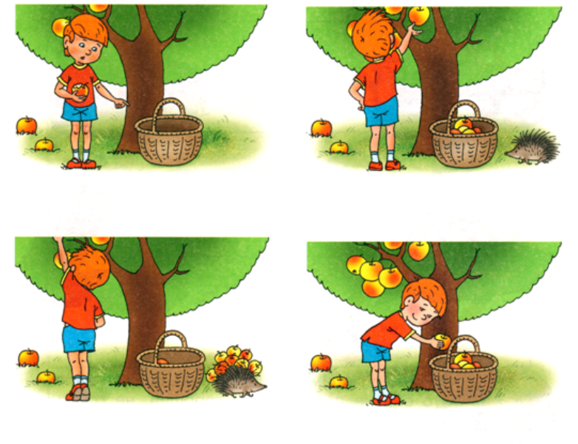
Помоги Жулику расставить картинки по порядку.
Попробуй составить рассказ про то, что происходило в этом саду

